Slide 1
第1章 网络安全基础
南京邮电大学网络空间安全系
《网络信息安全》课程组

Slide 2
主要内容
1.1 网络安全的概念
1.2 主要的网络安全威胁
1.3 TCP/IP协议簇的安全问题
1.4 OSI安全体系结构
1.5 网络安全服务及其实现层次
1.6 TCP/IP协议簇的安全架构
1.7 PPDR安全模型
1.8 可信计算机系统评价准则TCSEC
1.9 信息系统安全保护等级划分准则
1.10 IDS
1.5.1 机密性
1.5.2 完整性
1.5.3 身份认证
1.5.4 访问控制
1.5.5 不可否认
1.5.6 可用性

Slide 3
1.1 网络安全的概念
① 信息是重要的战略资源
② 危害信息安全的事件不断出现
信息安全 国家安全和社会稳定，必须确保我国的信息安全。
信息 它的载体
信息安全 信息系统安全
信息安全是指确保以电磁信号为主要形式的、在计算机网络化（开放互连）系统中进行自动通信、处理和利用的信息内容，在各个物理位置、逻辑区域、存储和传输介质中，处于动态和静态过程中的机密性、完整性、可用性、可审查性和抗抵赖性，与人、网络、环境有关的技术安全、结构安全和管理安全的总和。
人指信息系统的主体，包括各类用户、支持人员，以及技术管理和行政管理人员。
网络则指以计算机、网络互连设备、传输介质、信息内容及其操作系统、通信协议和应用程序所构成的物理的与逻辑的完整体系。
环境则是系统稳定和可靠运行所需要的保障体系，包括建筑物、机房、动力保障与备份，以及应急与恢复体系。

Slide 4
信息系统安全（信息安全）四个层面
① 硬件安全：信息系统安全的首要问题，包括硬件的稳定性、可靠性和可用性。
② 软件安全：如保护信息系统不被非法侵入，系统软件和应用软件不被非法复制、篡改，不受恶意软件侵害等。
③ 数据安全（传统的信息安全）：采取措施确保数据免受未授权的泄露、篡改和毁坏。
④ 安全管理：运行时突发事件的安全处理等，包括建立安全管理制度，开展安全审计和风险分析等。

Slide 5
网络社会与现实社会
经济损失
个人隐私
商业情报
国家机密

Slide 6
信息安全四个层面的关系
① 系统硬件和操作系统的安全 信息安全基础
② 密码学、网络安全 信息安全的核心和关键
③ 信息系统安全 信息安全的目标
确保信息安全是一项系统工程，必须从整体上采取措施，确保信息在获取、存储、传输和处理各个环节中的安全。

Slide 7
研究网络安全的重要性
① 网络作为信息的主要收集、存储、分配、传输和应用的载体，其安全对整个信息安全起着至关重要甚至是决定性的作用。
② 基于TCP/IP协议簇实现的Internet的体系结构和通信协议，有各种各样的安全漏洞，带来的安全事件层出不穷。
伴随网络发展
复杂社会工程
趋利性的趋势
国家安全与社会稳定

Slide 8
网络安全发展新动向
计算机病毒已经成为网络战的主要工具
工业控制系统成为新的攻击重点
网络信息收集功能将演变成网络攻击工具
计算机系统、网络安全协议频频出现漏洞
无线网络正在成为网络攻击的重点
隐私保护成为网络安全的重要课题

Slide 9
网络安全研究内容
网络安全体系结构
网络安全威胁、安全模型、安全评价标准
网络安全防护技术
防火墙、IDS、防病毒、Hack、安全审计、
计算机取证等
密码应用技术
对称&非对称密码体系、消息认证、数字签名、
信息隐藏、PKI等
网络安全应用技术
IP、电子邮件、Web、信息过滤等
系统安全防护技术
网络物理安全、操作系统何数据库等安全技术

Slide 10
信息安全的概念和所涉及学科
信息安全：研究信息获取、存储、传输以及处理领域的信息安全保障问题的一门新兴学科，是防止信息被非授权使用、误用、篡改和拒绝使用而采取的措施。
信息安全是综合数学（的多个分支）、物理、生物、量子力学、电子、通信、计算机、系统工程、语言学、统计学、心理学（蜜罐）、法律、管理、教育等学科演绎而成的交叉学科。

Slide 11
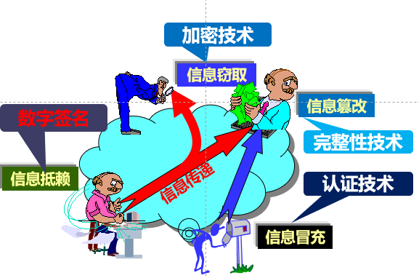
网络安全的概念
网络安全从其本质上来讲就是网络上的信息安全。它涉及的领域相当广泛，这是因为在目前的公用通信网络中存在着各种各样的安全漏洞和威胁。从广义来说，凡是涉及到网络上信息的保密性、完整性、可用性、真实性和可控性的相关技术和理论，都是网络安全所要研究的领域。
确保网络系统的信息安全是网络安全的目标，信息安全包括两个方面：信息的存储安全和信息的传输安全。
信息的存储安全是指信息在静态存放状态下的安全，如信息是否会被非授权调用等。
信息的传输安全是指信息在动态传输过程中安全，如信息是否被篡改、重放等
网络安全：网络系统的硬件、软件及系统中的数据受到保护，不因偶然的或者恶意的原因而遭到破坏、篡改、泄露，系统连续可靠正常地运行，网络服务不被中断。
① 计算机自身的安全
② 互联的安全（含通信设备、通信链路、网络协议）
③ 各种网络应用和服务的安全

Slide 12
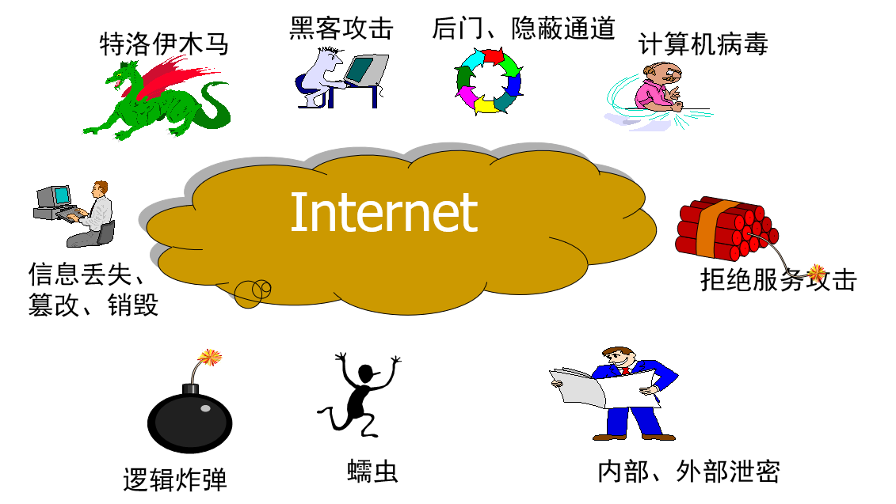
1.2 主要的网络安全威胁
（1）伪装或假冒 （2）否认或抵赖
（3）破坏完整性 （4）破坏机密性
（5）流量分析/信息量分析
（6）重放 （7）重定向
（8）拒绝服务
（9）恶意软件/恶意代码
（10）社会工程（Social Engineering）

Slide 13
1.3 TCP/IP协议簇的安全问题
• 互联网没有中心管理机构，任何一台主机或各种局域网遵从TCP/IP协议和IP地址分配规则，就能连入互联网。
• TCP/IP最初在可信任环境中开发，基本未考虑安全性。
• 因为先天不足和向后兼容原因，后来的改进仍未彻底解决安全问题。

Slide 14
网络攻击手段

Slide 15
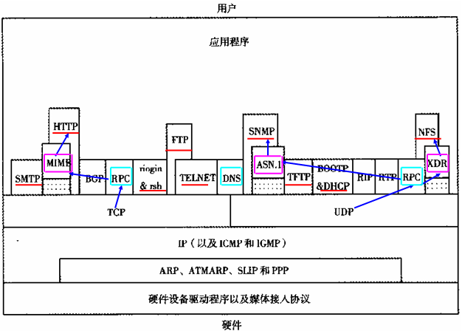
TCP/IP协议簇的架构和协议相关性

Slide 16
1.3.1 链路层协议的安全隐患
1）ARP协议的安全隐患
ARP缓存可能被毒害——ARP欺骗
2）以太网协议CSMA/CD的安全隐患
共享方式传送数据——网卡混杂模式嗅探

Slide 17
1.3.2 网络层协议的安全隐患
1）IP协议的安全隐患
① 不能为数据提供完整性、机密性
② 路由和分片机制——数据包内容易被篡改
③ 对源IP地址不进行认证——IP欺骗攻击
④ 可以设置“源路由”选项——源路由欺骗攻击
⑤ “IP分片包”的威胁——分片扫描和拒绝服务攻击
2）ICMP协议的安全隐患
ICMP echo广播响应包——拒绝服务攻击
利用隧道技术封装成ICMP包来建立隐藏通道/穿越防火墙

Slide 18
1.3.3 传输层协议的安全隐患
1）TCP协议的安全隐患
① 三次握手中源IP地址可以虚假——拒绝服务攻击
② TCP中的序列号并不真正随机——IP欺骗攻击
③ 可以定制所发送TCP包的标志位——隐蔽扫描
2）UDP协议的安全隐患
无连接、不可靠的协议——拒绝服务攻击

Slide 19
什么是DDoS
方式
目标
后果
传统的DDOS攻击是通过黑客在全球范围互联网用户中建立的僵尸网络发出的，数百万计受感染机器在用户不知情中参与攻击
路由器，交换机，防火墙，Web服务器，应用服务器，DNS服务器，邮件服务器，甚至数据中心
直接导致攻击目标CPU高，内存满，应用忙，系统瘫，带宽拥堵，转发困难，并发耗尽等等，结果是网络应用甚至基础设施不可用

Slide 20
DDoS攻击
从互联网上的成百上千的网站集中攻击一个网站，则称为分布式拒绝服务 DDoS (Distributed Denial of Service)。
有时也把这种攻击称为网络带宽攻击或连通性攻击。
Trinoo
Stacheldraht
Tribe Flood Network
Shaft
Mstream
特点：
被攻击主机上有大量等待的TCP连接
网络中充斥大量源地址是伪造的无用数据包
大量无用数据包造成网络拥塞
被攻击主机无法恢复正常的服务请求
严重时主机瘫痪

Slide 21
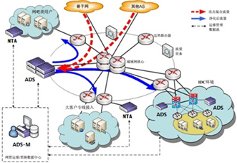








ADS流量清洗工作原理
企业用户
流量清洗中心
城域网
反欺骗
特定应用防护
动态指纹识别
交付已过滤的内容
协议栈行为分析
用户行为模式分析
流量限速
IP合法性检查
源、目的地址检查/验证
协议栈行为模式分析
协议合法性检查
特定应用防护
四到七层特定攻击防护
用户行为模式分析
用户行为异常检查和处理
动态指纹识别
检查和生成攻击指纹并匹配攻击数据
流量限速
未知可疑流量限速
Internet
Notes:
来自互联网的攻击混合流量试图进入城域网内企业用户端，而我们的清洗中心部署在城域网边界。整个工作原理的核心就是这个智能识别净化矩阵。
反欺骗：通过基于行为的智能反向探测，检验访问的合法性；
然后是协议栈行为分析：检查数据流中各标志位是否符合RFC规范，不符合则直接阻断；
特定应用防护：比如后端只为DNS或者WEB这些特定应用，那么特定应用防护功能即只放行特定应用而阻断干扰流量；
用户行为模式分析：互联网上应用流量呈现随机特点，而在一次攻击中，攻击者如果采用固定模式、固定带宽攻击，在分析到这类攻击后可实施阻断；
动态指纹识别：根据检查和生产攻击指纹，匹配后期攻击数据；
最后的流量线速：丢车保帅的策略，经过前期过滤发现流量都为正常访问，但是仍然超出应用所能承受范围，不得已丢弃部分流量，保全服务器。
经过矩阵后，保障交付给客户的都是纯净流量。

Slide 22
TCP Connection Flood 攻击与防护
TCP Connection Flood 攻击
使用Proxy或者Botnet，向服务器某个应用端口（如80）建立大量的TCP连接
建立连接后，模拟正常应用的数据包以便长时间占用连接
通常一个应用服务都有连接数上限，当达到这个上限时，正常的客户端就无法再连接成功
Proxy或者Botnet
TCP Connection
受害者
TCP Connection Flood 防护
限制单个IP地址的连接数量
对于Botnet目前没有太好的方法去防护

Slide 23
1.3.4 应用层协议的安全隐患
1）DNS协议的安全隐患
DNS缓存可能被毒害——DNS欺骗、区域传输
2）路由协议的安全隐患
路由信息可以被篡改——修改网络数据传输路径
3）Web协议的安全隐患
4）其他协议的安全隐患

Slide 24
1.4 OSI安全体系结构
1.4.1 安全服务（1）
（1）认证
用于认证实体身份：对等实体认证和数据源认证。
（2）访问控制
防止系统资源被非法使用的措施。
（3）数据机密性
防止信息泄露的措施：连接机密性、无连接机密性、选择字段机密性、通信业务流机密性。

Slide 25
1.4.1 安全服务（2）
（4）数据完整性
防止非法篡改和破坏信息：带恢复的连接完整性、无恢复的连接完整性、选择字段的连接完整性、无连接完整性、选择字段无连接完整性。
（5）抗否认
针对对方否认的防范措施，用来证实发生过的操作：对发送方的抗否认和对接收方的抗否认。

Slide 26
1.4.2 安全机制（1）
（1）加密机制：借助各种加密算法对数据进行加密，是各种安全服务的基础；
（2）数字签名：发送方用自己私钥签名，接收方用发送方公钥验证签名——数字签名鉴别发送方；
（3）访问控制机制：根据访问者的身份和有关信息，决定实体的访问权限；
（4）数据完整性机制：判断信息在传输过程中是否被篡改过；

Slide 27
1.4.2 安全机制（2）
（5）认证交换机制：用来实现对等实体的认证，如进行口令交换的一次性口令机制；
（6）通信业务填充机制：通过填充冗余的业务流量来防止攻击者进行“流量分析” ；
（7）路由选择控制机制：
防止不利的信息通过，如使用网络层防火墙；
（8）公证机制：由第三方使用数字签名为通信方签发数字证书来实现。
对通信方式的研究，分析对象不是报文内容本身，而是它们的特点
——通信形式和通信内容同等重要

Slide 28
1.5 网络安全服务及其实现层次
1.5.1 机密性
阻止未经授权的用户非法获取保密信息：
① 存储的机密性：数据在系统中存储的过程中不被攻击者获得其内容；
② 传输的机密性：数据在网络中传输的过程中不被第三方获得其内容。
主要方法：物理保密、防窃听、防辐射、信息加密、通信业务填充机制等。

Slide 29
1.5.2 完整性
在未经许可的情况下，保证数据不会被他人删除或修改（至少能发现被修改过）。
分为存储的完整性和传输的完整性：数据在存储和传输过程中不被偶然或故意地插入、删除、修改、伪造、乱序和重放。
主要方法：数据校验和、数字指纹、消息校验码、防重放机制等。

Slide 30
1.5.3 身份认证
用户要向系统证明他就是他所声称的那个人，目的是为了防止非法用户访问系统和网络资源。
它是确保合法用户使用系统的第一道关卡。
主要方法：口令、数字证书、基于生物特征以及通过可信第三方进行认证等。

Slide 31
1.5.4 访问控制
限制主体对访问客体的访问权限，从而使计算机系统在合法范围内使用。
建立在身份认证基础上，通过限制对关键资源的访问，防止非法用户的侵入或因为合法用户的不慎操作而造成的破坏。
主要方法：
① 宏观上：自主访问控制和强制访问控制等；
② 具体实现上：访问控制矩阵和访问控制表等。

Slide 32
1.5.5 不可否认
发送方/接收方不能否认它曾经在某时发送/接收过的数据。即通信方必须对自己行为负责，而不能也无法事后否认，其他人也无法假冒通信方成功。
① 发送方的不可否认
② 接收方的不可否认
③ 时间上不可否认
主要方法：数字签名、数字签名收条和时间戳等。

Slide 33
1.5.6 可用性
我们要求计算机或网络能够在我们期望它以我们所期望的方式运行的时候运行。
① 物理上的可用性
② 防止拒绝服务来实现可用性。
主要方法： ① 保证设备的正常使用不受断电、地震、火灾、水灾等影响；
② 对网络阻塞、网络蠕虫、黑客攻击等导致系统崩溃或带宽过度损耗的情况采取措施。

Slide 34
1.6 TCP/IP协议簇的安全架构

Slide 35
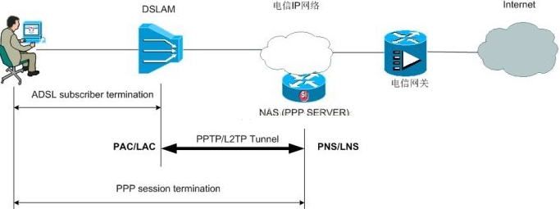
数据链路层安全
L2TP：由思科公司牵头开发的协议，本身不加密，却可以使用IPSEC，因此加密性较高。L2TP中部分采用了PPTP和L2F的内容
L2F
PPTP
L2TP
PPTP：由微软牵头设计的，后来标准化，自身内涵加密，因此不能使用IPSEC，也不适用RADIUS or TACACS，TCP会话以及GRE Tunnel都是明文方式，安全性较低

Slide 36
（1）链路层安全协议
负责提供通过通信链路连接的主机或路由器之间的安全保证。
优点：效率高和容易实施，也被经常使用。
缺点：不通用，扩展性不强，在Internet环境中并不完全适用。

Slide 37
IPSec 网络层安全
IPSec

Slide 38
（2）网络层安全协议
主要解决网络层通信的安全问题，IPSec是目前最主要的网络层安全协议。
优点：对上层应用透明性好，即安全服务的提供不需要应用程序做任何改动，并与物理网络无关。
缺点：很难实现不可否认性，不能对来自同一主机但不同进程的数据包分别施加安全保证，可能造成系统性能下降。

Slide 39
VPN的结构和分类
总部
分支机构
Internet
远程办公室
PSTN
家庭办公
远程访问的VPN
站点到站点的VPN
安装了VPN客户
端软件的移动用户

Slide 40
传输层安全
SSH
TSL
SOCKS

Slide 41
（3）传输层安全协议
主要实现传输层的安全通信，只可实现端到端（进程到进程）的加密。
优点：提供基于进程到进程的安全服务，并可利用公钥加密机制实现通信的端实体间的相互认证。
缺点：修改应用程序才能增加相应的安全性，无法根本上解决身份认证和不可否认问题。基于UDP的通信很难在传输层实现安全性。

Slide 42
应用层安全
电子邮件
Web
电子商务
S/MIME、PGP、PEM、MOSS
IPSec、SSL/TLS、
SET
S-HTTP

Slide 43
（4）应用层安全协议
应用层的安全措施必须在端系统及主机上实施。
优点：可以给不同应用提供针对性更强的安全功能，能最灵活地处理单个文件安全性：身份认证、访问控制、不可否认、机密性、完整性。
缺点：需要对操作系统内核做较大调整，而且针对每个应用要单独设计，没有统一的解决方案。

Slide 44
不同层次安全协议的比较
① 单独一个层次无法提供全部的网络安全服务，从而形成由各层安全协议构成的TCP/IP的安全架构。
② 安全协议实现的层次越低越具有通用性，能够提供整个数据包安全，且该协议运行性能就越好，对用户的影响就越小。
③ 高层的安全协议能针对用户和应用提供不同级别更灵活的安全功能。

Slide 45
攻击者的角度
应用层
网络层
传输层
数据链路层
物理层

Slide 46
网络攻击发展趋势
恶意代码快速增长
应用软件漏洞攻击
高仿网站钓鱼欺诈
僵尸网络出现变种
垃圾邮件活动方式
移动终端攻击上升
针对搜索引擎攻击
假冒软件攻击出现

Slide 47
如何认识密码学在网络 安全中的作用？
保密性
完整性
防抵赖
真实性

Slide 48
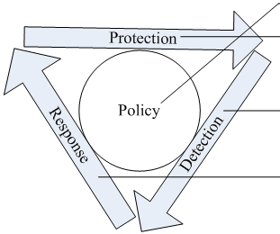

1.7 PPDR安全模型
动态的自适应网络安全模型：可量化、可由数学证明、且基于时间特性。
在整体安全策略的指导下，综合运用防护工具的同时，利用检测工具评估系统的安全状态，将系统调整为“最安全”和“风险最低” 。

Slide 49
PPDR模型的四个环节（1）
（1）Policy（安全策略）
PPDR安全模型的核心，描述系统哪些资源需要保护，如何实现保护。
（2）Protection（防护）
加密机制、数字签名机制、访问控制机制、认证机制、信息隐藏、防火墙技术等。
（3）Detection（检测）
入侵检测、系统脆弱性机制、数据完整性机制、攻击性检测等。

Slide 50
PPDR模型的四个环节（2）
（4）Response（响应）
应急策略、应急机制、应急手段、入侵过程分析、安全状态评估等。
① 没有一项防护技术完美，检测和响应是最基本的，因此防护不是必须的，检测和响应是必须的。
② 防护、检测和响应组成了一个完整的、动态的安全循环，在安全策略指导下保证信息系统的安全。

Slide 51
PPDR模型的时间特性（1）
（1）攻击时间Pt
黑客从开始入侵到侵入系统的时间（对系统是保护时间）。高水平入侵和安全薄弱系统使Pt缩短。
（2）检测时间Dt
黑客发动入侵到系统能够检测到入侵行为所花费的时间。适当的防护措施可以缩短Dt。
（3）响应时间Rt
从检测到系统漏洞或监控到非法攻击到系统做出响应（如切换、报警、跟踪、反击等）的时间。

Slide 52
PPDR模型的时间特性（2）
（4）系统暴露时间Et=Dt+Rt-Pt
系统处于不安全状态的时间。
系统的检测时间和响应时间越长，或系统的保护时间越短，则系统暴露时间越长，就越不安全。
如果Et小于等于0，那么基于PPDR模型，认为系统安全。要达到安全的目标需要尽可能增大保护时间，尽量减少检测时间和响应时间。
补充：PPDR模型的局限性

Slide 53
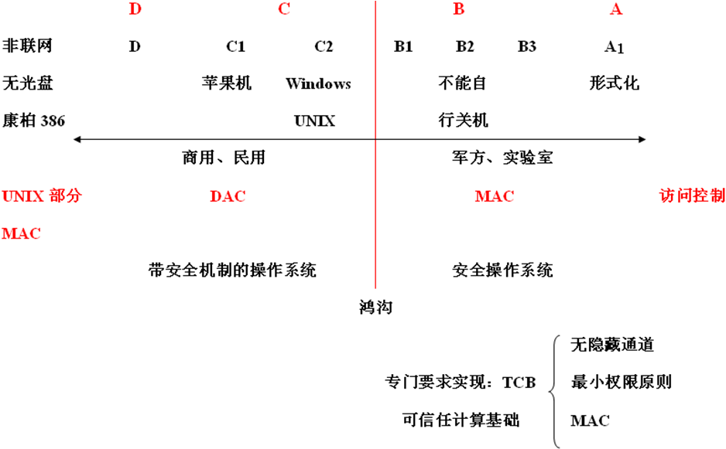
1.8 可信计算机系统评价准则TCSEC
DOS
功能、性能、易用性、向后兼容、各种来源/用途软件产品对Windows的影响
安全性

Slide 54
安全性级别划分的原则
根据安全性相近原则，安全级别分为如下四类：
① D级，什么保护要求都没有；
② C1、C2级，目前流行的商用操作系统；
③ B1、B2级，要求对基础模型的安全性给出精确证明，TCB有清楚的技术规范说明；
④ B3和A1级，要求更精确证明TCB和形式化设计。
其中B1和B2的安全强度有明显区别，B2和B3之间也有显著差别。

Slide 55
D级——最低保护
指未加任何实际安全措施，整个系统都不可信任。
① D系统只为文件和用户提供安全保护，操作系统很容易受到损害。
② 任何人不需要任何账户就可进入系统，不受任何限制就可访问他人文件。
③ D系统最普遍形式是本地操作系统，或一个完全没有保护的网络。

Slide 56
C级——被动的自主访问策略（1）
C1级：具有一定自主访问控制（DAC）机制，通过将用户和数据分开达到安全目的。
① 它要求系统硬件有一定的安全保护。
② 用户使用前必须登录系统，允许管理员为一些程序和数据设定访问权限。
③ C1系统不能控制进入系统的用户访问级别，而且所有文档具有相同的机密性。

Slide 57
C级——被动的自主访问策略（2）
C2级：又称为访问控制保护，具有更细分每个用户的DAC机制。
① 引入审计机制，并对审计使用身份认证。
② 连接到网络上时，C2系统的用户对各自行为负责。
③ C2系统进一步限制用户执行某些命令或访问某些文件的权限，而且还对用户分组进行身份认证。

Slide 58
B级——被动的强制访问策略
B1级：满足C2级的所有要求，对象还必须在强制访问控制之下，不允许拥有者更改它们的权限。
B2级：TCB基于明确定义的形式化模型，系统中所有主体和客体实施MAC。要求系统中的所有对象加标签，具有可信通路机制、系统结构化设计、最小特权管理及对隐藏通道的分析处理。
B3级：TCB要能对系统中所有主体和客体的访问进行控制，不会被非法篡改。

Slide 59
A级——形式化证明的安全
类似于B3级，包括一个严格的设计、控制和验证过程。
① 设计必须是从数学角度经过验证的。
② 特色在于形式化的顶层设计规格FTDS、形式化验证FTDS与形式化模型的一致性和由此带来的更高的可信度。
补充：TCSEC的局限性、可信计算机网络安全说明

Slide 60
1.9 信息系统安全保护等级划分准则 ( 1 )
第一级：用户自主保护级
对用户实施自主访问控制，保护用户信息免受破坏。
第二级：系统审计保护级
实施更细的自主访问控制，创建访问的审计记录，使用户对自己行为的合法性负责。
第三级：安全标记保护级
以访问对象标记的安全级别限制访问者的访问权限。

Slide 61
1.9 信息系统安全保护等级划分准则 ( 2 )
第四级：结构化保护级
安全保护机制分为关键和非关键部分，对关键部分直接控制访问者存取访问对象。将DAC和MAC扩展到所有主体和客体，且要考虑隐藏通道。
第五级：访问验证保护级
增设访问验证功能，TCB应满足访问监控器需求，访问监控器本身要有抗篡改性，且必须足够小。

Slide 62
入侵检测技术
潜在的、有预谋的、未经授权的服务操作，目的是使网络系统不可靠或者无法使用
监控、分析用户和系统行为
检查系统配置和漏洞
评估系统和数据文件完整性
分析异常行为，识别攻击类型

Slide 63

IDS的功能模块
系统和网络的日志文件
目录和文件中的异常改变
程序执行中的异常行为
物理形式的入侵信息
信息
收集
所收集的信息内容：用户在网络、系统、数据库及应用系统中活动的状态和行为
模式匹配
统计分析
完整性分析
信息
分析
① 操作模型 ② 方差 ③ 多元模型 ④ 马尔可夫过程模型 ⑤ 时间序列分析
流行的响应方式：记录日志、实时显示、E-mail报警、声音报警、SNMP报警、实时TCP阻断、防火墙联动、WinPop显示、手机短信报警
安全
响应
主动响应
被动响应

Slide 64
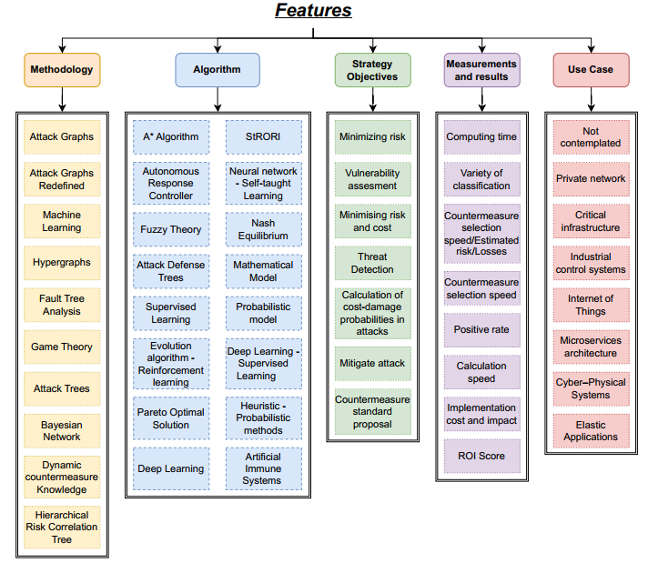

Slide 65


IDS的主要功能
一
网络流量的跟踪与分析功能
二
已知攻击特征的识别功能
三
异常行为的分析、统计与响应功能
四
特征库的在线和离线升级功能
五
数据文件的完整性检查功能
六
自定义的响应功能
七
系统漏洞的预报警功能
八
IDS探测器集中管理功能

Slide 66
入侵检测方法
基于神经网络行为分类器
的模型与方法
基于系统行为的
基于概率统计贝叶斯分类器
入侵检测模型
的模型与方法
基于进程行为分类器
的模型与方法
入侵检测
模型与方法
基于网络端口业务数据统计
特性的模型与方法
基于网络数据分析的
基于规则的入侵检测
入侵检测模型
数据挖掘模型与方法
网络事件多维模型
的结构模型与方法

Slide 67
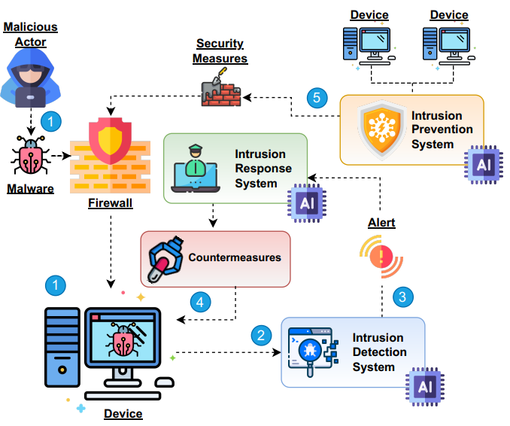
基于AI的IDS
基于人工智能的预防、响应和检测系统方案

Slide 68
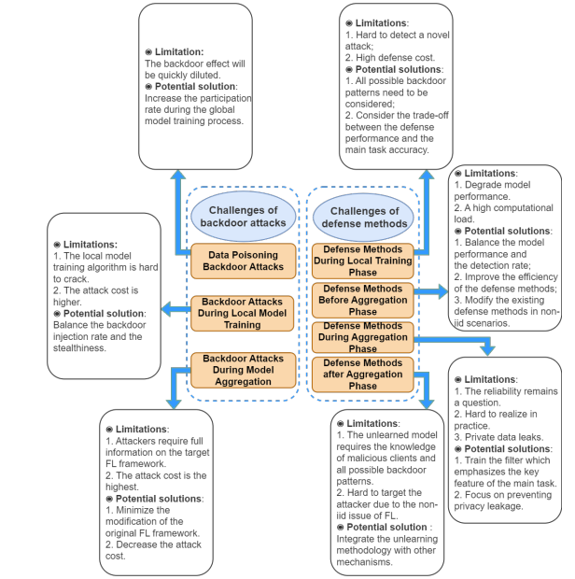
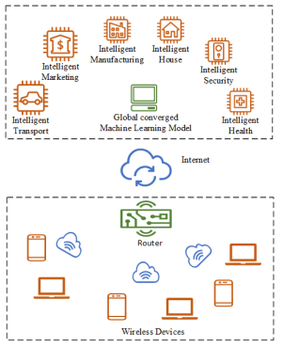
基于AI的IDS模型攻击
https://arxiv.org/abs/2312.08667

